Slide 1
Clustering Χωρικής & Χρονικής
Δραστηριότητας σε Δίκτυα 5G
Milan Telecom Dataset Analysis
Λεωνίδας Γκουρβέλος
Γιώργος Λαλάς
Επιβλέπων: Νίκος Ράπτης

Slide 2
Εισαγωγή & Κίνητρο
Τι είναι Clustering;
Σημασία στα Δίκτυα 5G
Τεχνική μη επιβλεπόμενης μάθησης
Ομαδοποίηση δεδομένων βάσει ομοιότητας
Χωρίς προκαθορισμένες κατηγορίες
Στόχος: εντοπισμός φυσικών patterns
Ανάλυση προτύπων χρήσης δικτύου
Εντοπισμός hotspots υψηλής ζήτησης
Βελτιστοποίηση κατανομής πόρων
Υποστήριξη network planning

Slide 3
Dataset & Προεπεξεργασία
Μιλάνο
Νοε–Δεκ
2013
Grid Cells
(×6 super)
SMS, Calls
Internet
Πόλη
Περίοδος
Granularity
Σήματα
Χωρικά Features
Χρονικά Features
mean_total — γενικό επίπεδο κίνησης
internet_share — ποσοστό internet
cv_total — μεταβλητότητα σήματος
rush_ratio — ώρες αιχμής 7–9 & 17–19
night_ratio — νυχτερινή δραστηριότητα
weekend_ratio — Σαββατοκύριακο

Slide 4
Προεπεξεργασία Δεδομένων
1
2
3
4
Aggregation ανά 10 δευτερόλεπτα
Ομαδοποίηση Grid Cells → Super-Cells
Χειρισμός Missing Values
Κανονικοποίηση (Standardization)
Ομαδοποίηση timestamp ανά 10 secs
Μείωση όγκου raw telecom δεδομένων
Αποδοτικότερη επεξεργασία και clustering
Κάθε 6 grid cells → 1 super-cell
~1.667 super-cells συνολικά
Χωρική ανάλυση 1 λεπτού
Συμπλήρωση κενών τιμών με median (διάμεσος)
Ανθεκτικότητα σε ακραίες τιμές (outliers)
Διατήρηση σταθερού feature representation
StandardScaler → mean=0, std=1
Βελτίωση απόδοσης K-Means & Ward
Ισορροπημένη συμβολή όλων των features

Slide 5
Επιλογή & Αιτιολόγηση Features
Feature
Υπολογισμός (κώδικας)
Γιατί επιλέχθηκε — τι αναδεικνύει
mean_total
mean(total_activity)
Κύριος δείκτης κίνησης — διαχωρίζει εμπορικές από περιφερειακές ζώνες
internet_share
mean_internet / mean_total
Αναλογία data traffic — data-heavy zones vs mixed-use
mean_call_in
mean(call_in)
Εισερχόμενες κλήσεις → δείκτης «προορισμού» (εμπορικό κέντρο)
mean_sms_in
mean(sms_in)
Εισερχόμενα SMS → συνδυαστικός δείκτης τύπου χρήσης
cv_total
std_total / mean_total
Μεταβλητότητα — υψηλό CV = ζώνη με έντονες αιχμές
rush_ratio
rush_activity_sum / total_sum
(ώρες 7–9 & 17–19)
Ποσοστό αιχμής → αναγνωρίζει επαγγελματικές ζώνες
night_ratio
night_activity_sum / total_sum
(ώρες 22–06)
Νυχτερινή δραστηριότητα → κατοικημένες ζώνες
weekend_ratio
weekend_activity_sum / total_sum
Σαββατοκύριακο → εμπορικές (χαμηλό) vs τουριστικές (υψηλό)

Slide 6
Αλγόριθμοι Clustering
K-Means
Hierarchical (Ward)
KMeans++ αρχικοποίηση (n_init=15)
Επαναληπτικός υπολογισμός κεντροειδών
Σύγκλιση μέχρι σταθεροποίηση
✔ Γρήγορος & κλιμακώσιμος
✔ Εύκολη ερμηνεία αποτελεσμάτων
✘ Απαιτεί εκ των προτέρων K
✘ Ευαίσθητος σε outliers
Κάθε super-cell = ξεχωριστό cluster
Ward linkage: min αύξηση within-variance
Αποτέλεσμα: δενδρόγραμμα
✔ Δεν απαιτεί K εκ των προτέρων
✔ Deterministic & ιεραρχικό
✘ O(n²logn) — βαρύς υπολογιστικά
✘ Δεν αναιρεί συγχωνεύσεις

Slide 7
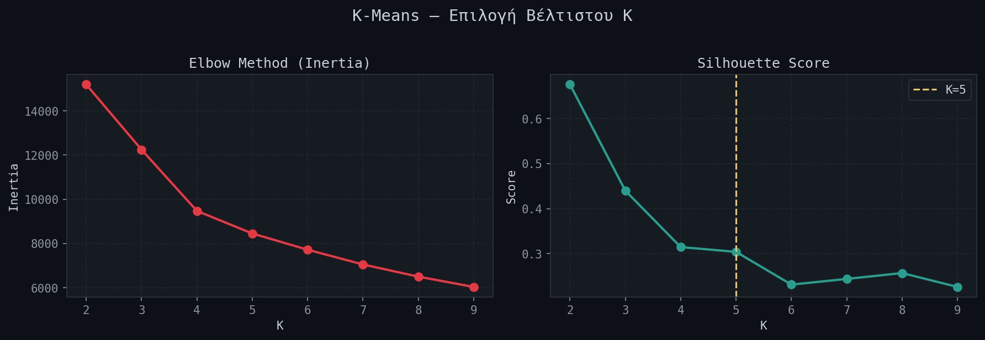
Επιλογή Βέλτιστου K
Elbow Method → κάμψη στο K ≈ 4–5
Silhouette score μειώνεται μετά K=2, σταθεροποιείται στο K=5
Επιλέγεται: K = 5

Slide 8
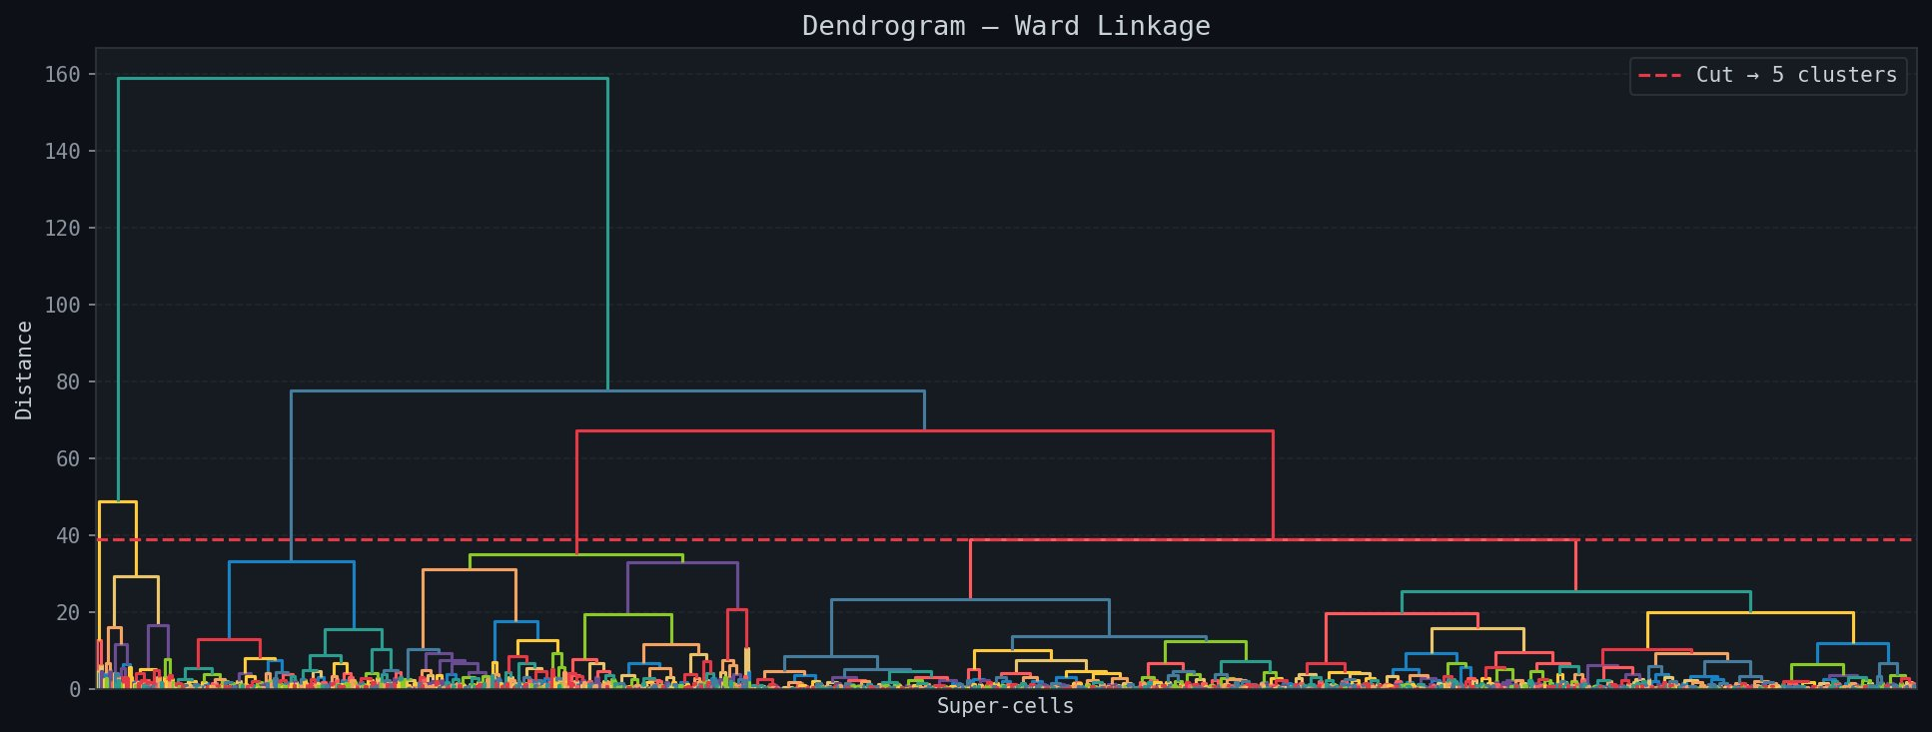
Dendrogram — Ward Linkage
Οπτικοποίηση ιεραρχικής συγχώνευσης clusters
Cut στο ύψος ~40 → 5 διακριτά clusters
Επιβεβαιώνει την επιλογή K=5

Slide 9
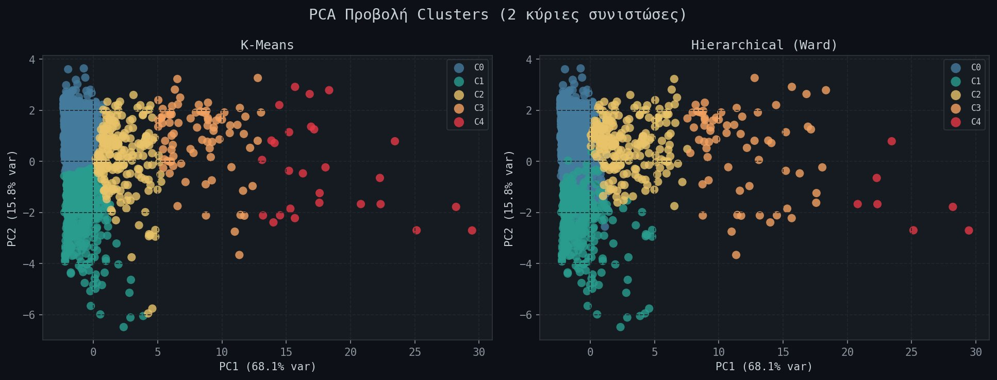
PCA Προβολή Clusters (2 κύριες συνιστώσες)
PC1 εξηγεί 68.1% της διακύμανσης — κυρίαρχη διάσταση
Τα clusters είναι οπτικά διακριτά και στους δύο αλγορίθμους
K-Means εμφανίζει ελαφρώς καλύτερο διαχωρισμό

Slide 10
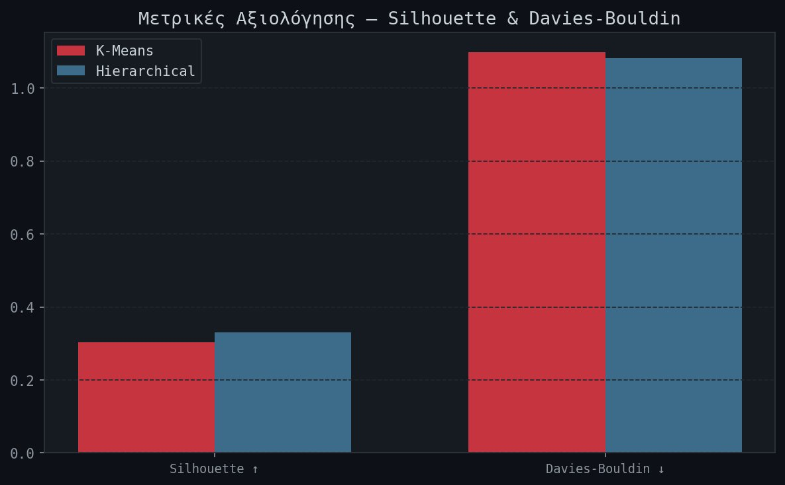
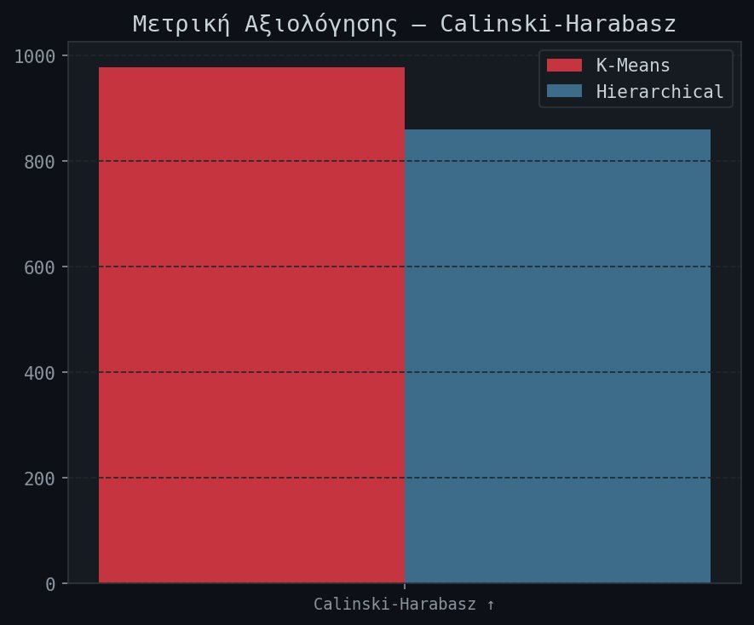
Αξιολόγηση Αλγορίθμων
Μετρική | K-Means | Hierarchical
Silhouette ↑ | 0.304 | 0.331
Davies-Bouldin ↓ | 1.098 | 1.081
Calinski-Harabasz ↑ | 977.5 | 860.2
Επιλογή: K-Means
Υψηλότερο Calinski-Harabasz (977.5 vs 860.2)

Slide 11
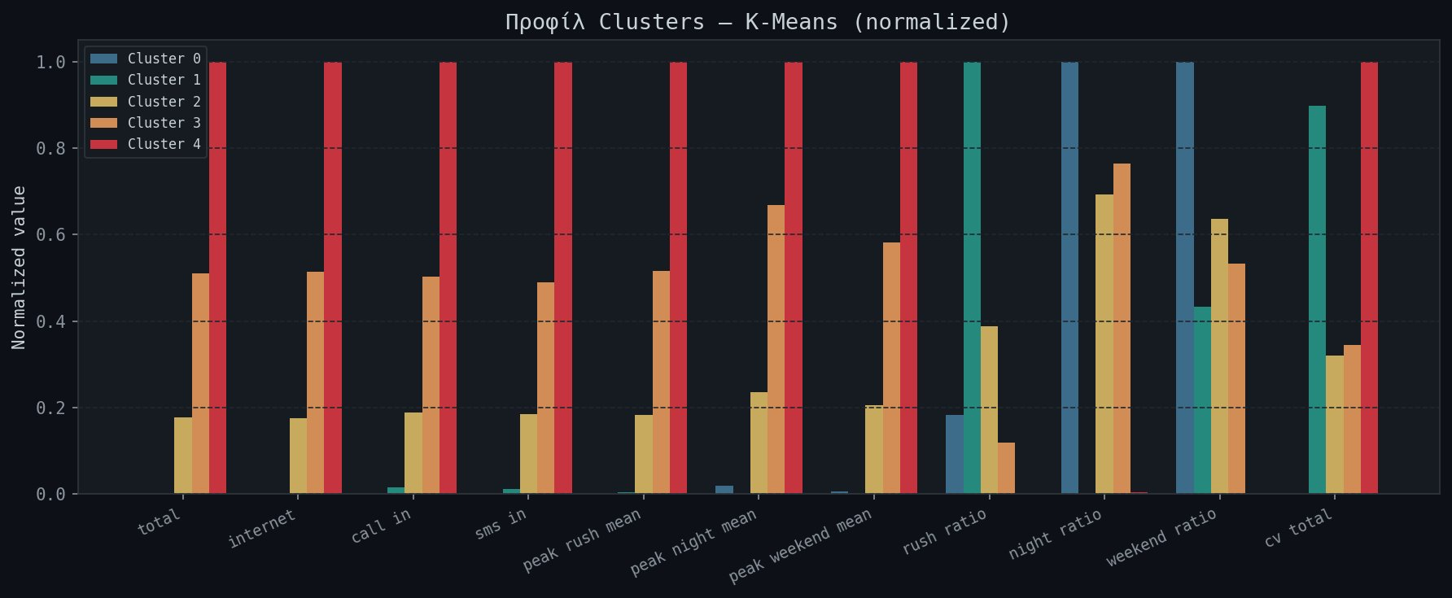
Προφίλ Clusters — K-Means
Cluster 4 (κόκκινο): μέγιστη συνολική δραστηριότητα & CV — επαγγελματικές ζώνες
Cluster 0 (μπλε): υψηλό night_ratio & weekend_ratio — κατοικημένες περιοχές
Clusters 2–3: μεσαία επίπεδα, μεικτές χρήσεις

Slide 12
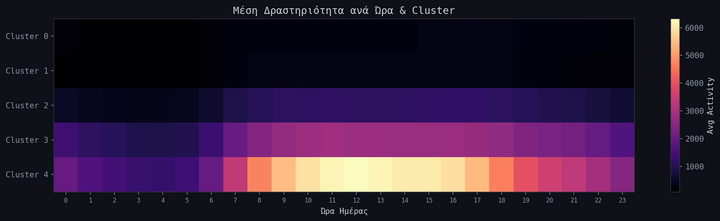
Δραστηριότητα ανά Ώρα
Cluster 4: έντονη δραστηριότητα 7:00–20:00 → επαγγελματική χρήση
Clusters 0–1: σσημαντικά χαμηλότερη δραστηριότητα — περιφερειακές ζώνες
Peak: 10:00–16:00 | Νυχτερινή ηρεμία 00:00–06:00

Slide 13
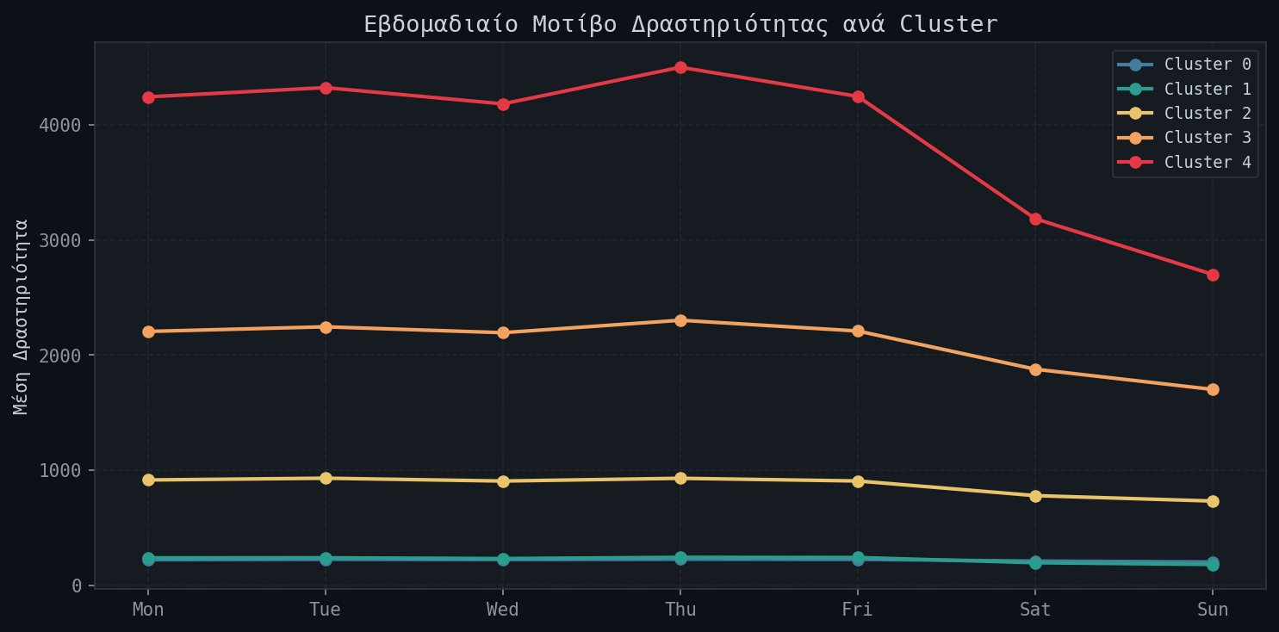
Εβδομαδιαίο Μοτίβο Δραστηριότητας
Cluster 4: υψηλή δραστηριότητα καθημερινές (~4200), πτώση Σαβ–Κυρ (~2700)
Cluster 3: σταθερή δραστηριότητα, μικρή πτώση στο weekend
Clusters 0–1: σχεδόν επίπεδη καμπύλη (<300) — ελάχιστη χρήση

Slide 14
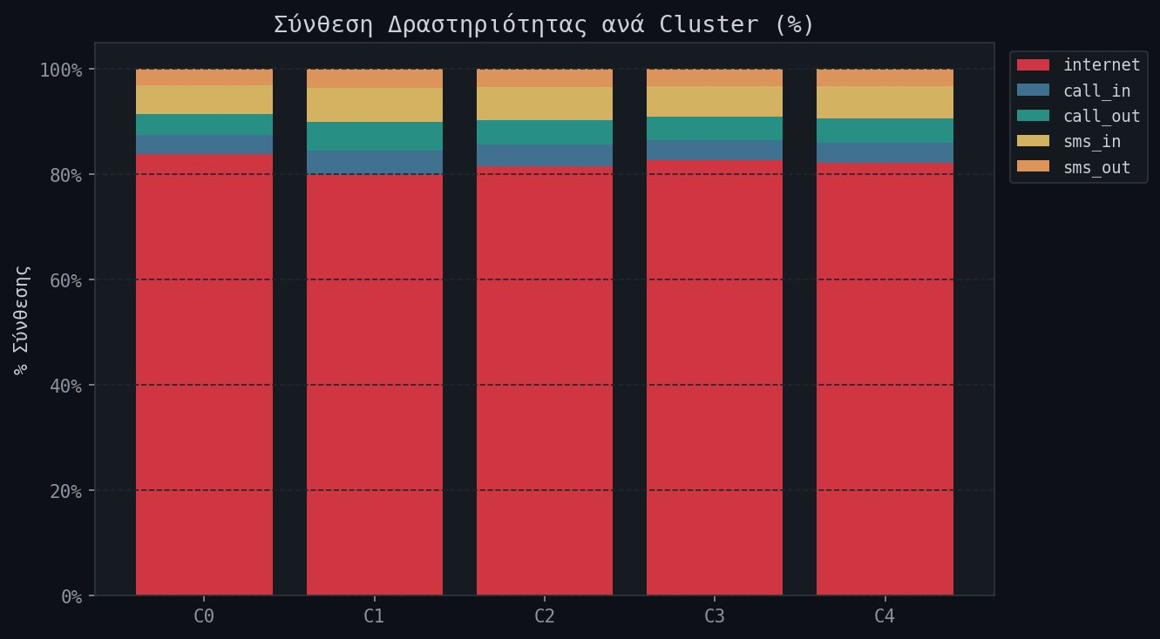
Σύνθεση Δραστηριότητας ανά Cluster
Internet: ~80–85% σε ΌΛΑ τα clusters — data-driven κοινωνία
Calls & SMS: μόλις 10–20% συνολικά
Ομοιόμορφη κατανομή → ο διαχωρισμός οφείλεται στο volume, όχι στον τύπο

Slide 15
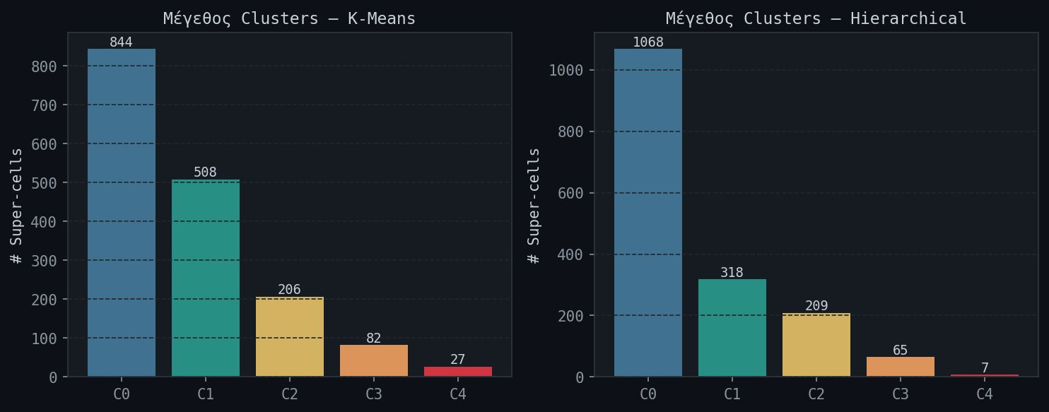
Μέγεθος Clusters
K-Means: C0=844, C1=508, C2=206, C3=82, C4=27 super-cells
Hierarchical: C0=1068, C1=318, C2=209, C3=65, C4=7 super-cells
Άνιση κατανομή — αντανακλά τη χωρική δομή του Μιλάνου (κέντρο vs περιφέρεια)

Slide 16
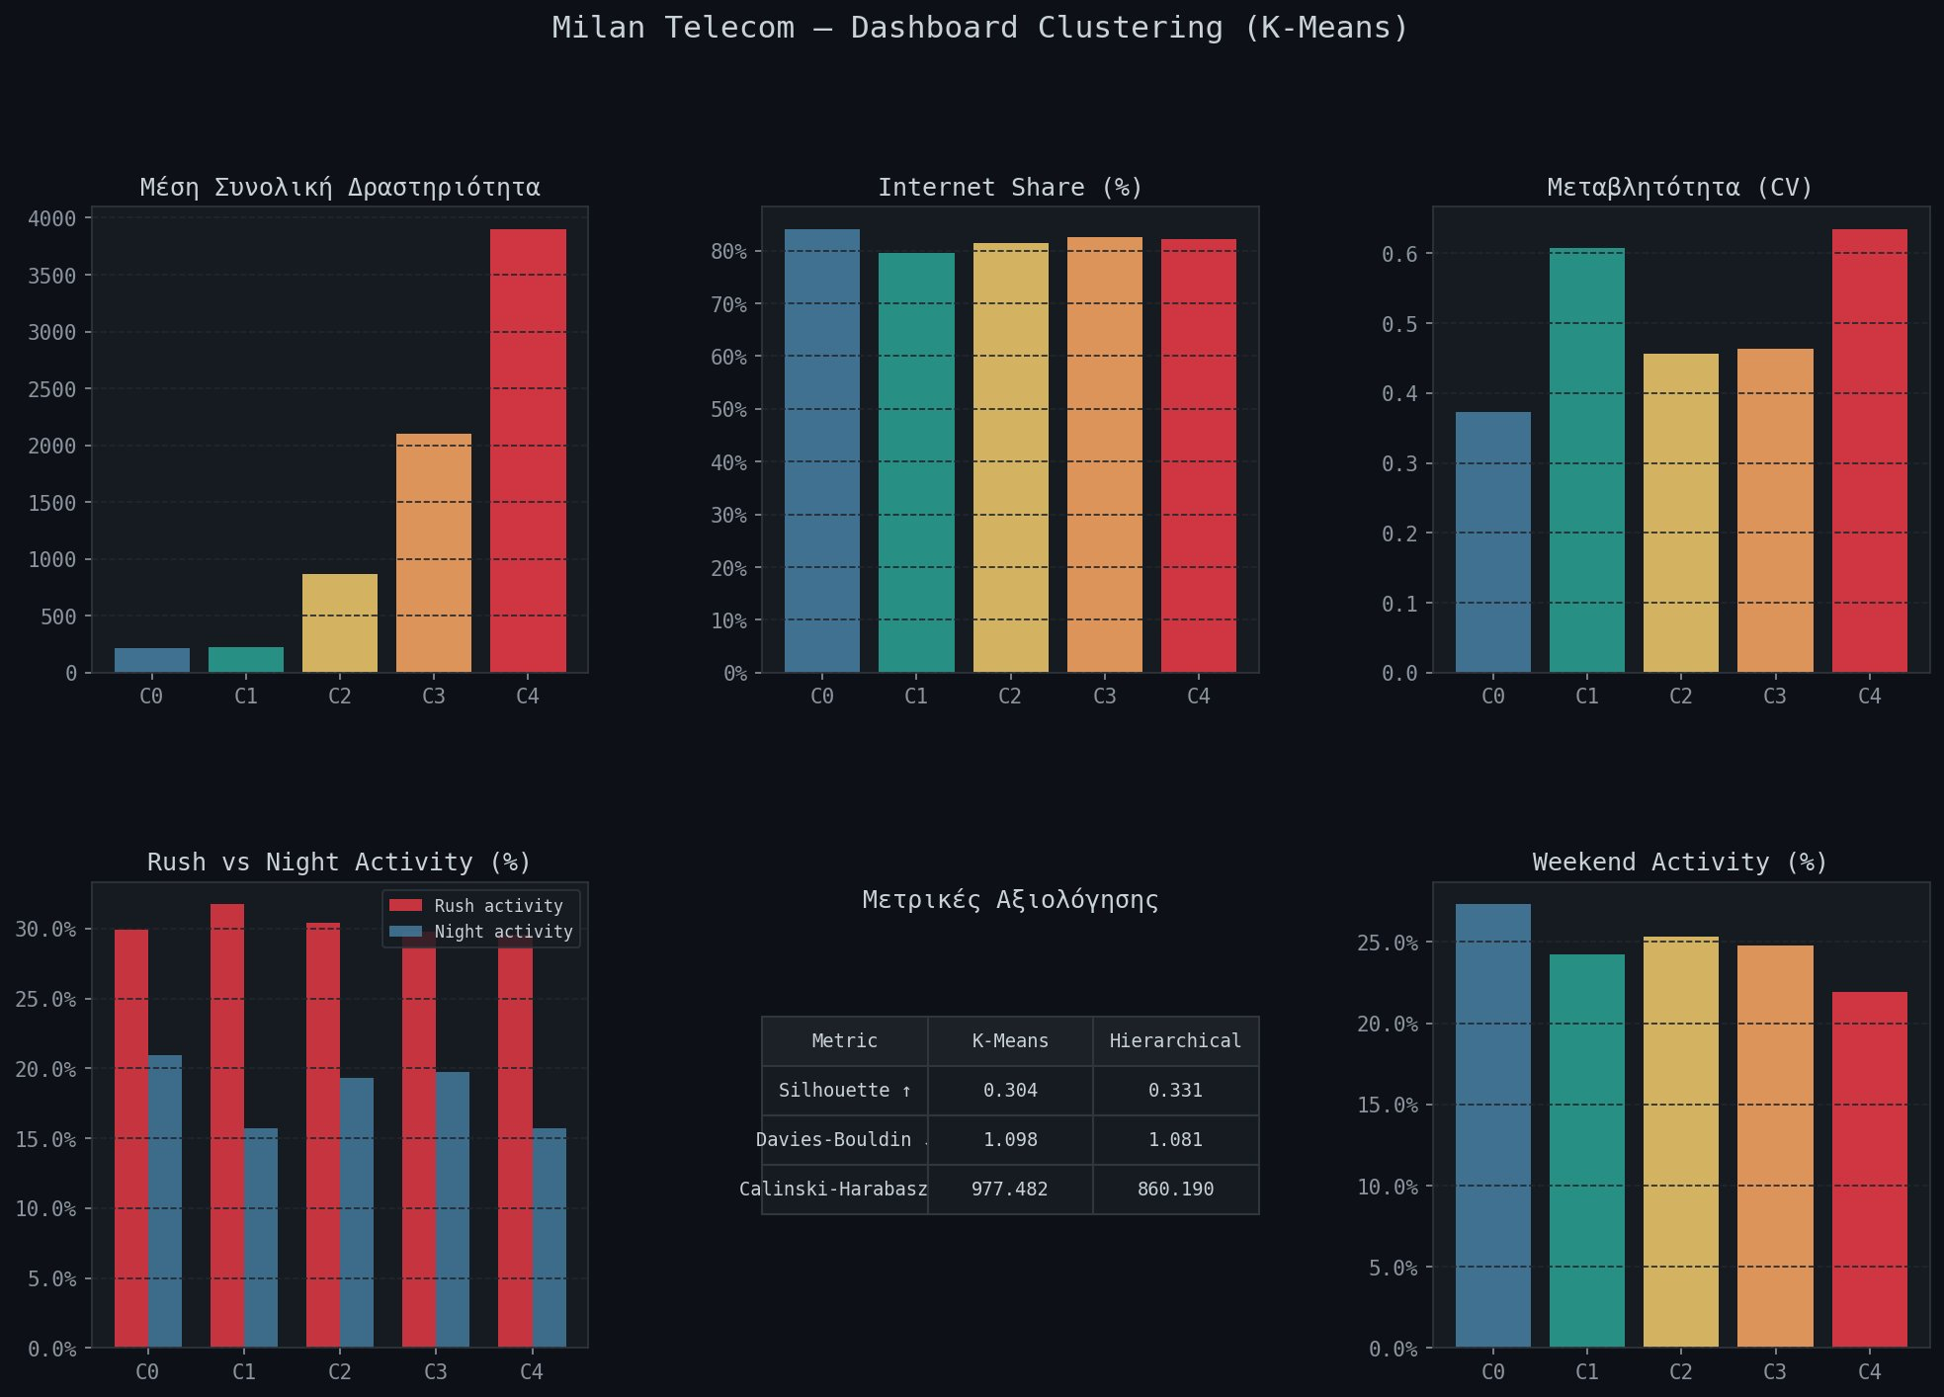
Συνολική Εικόνα — Dashboard K-Means
Cluster | Avg Activity | Τύπος Ζώνης
C0 (844 s-cells) | 221 | κατοικημένη περιφερική ζώνη
C1 (508 s-cells) | 240 | Ασταθής προαστιακή ζώνη
C2 (206 s-cells) | 1 083 | Μέση αστική ζώνη
C3 (82 s-cells) | 2 506 | Έντονη αστική ζώνη
C4 (27 s-cells) | 3 910 | Εμπορικό κέντρο

Slide 17
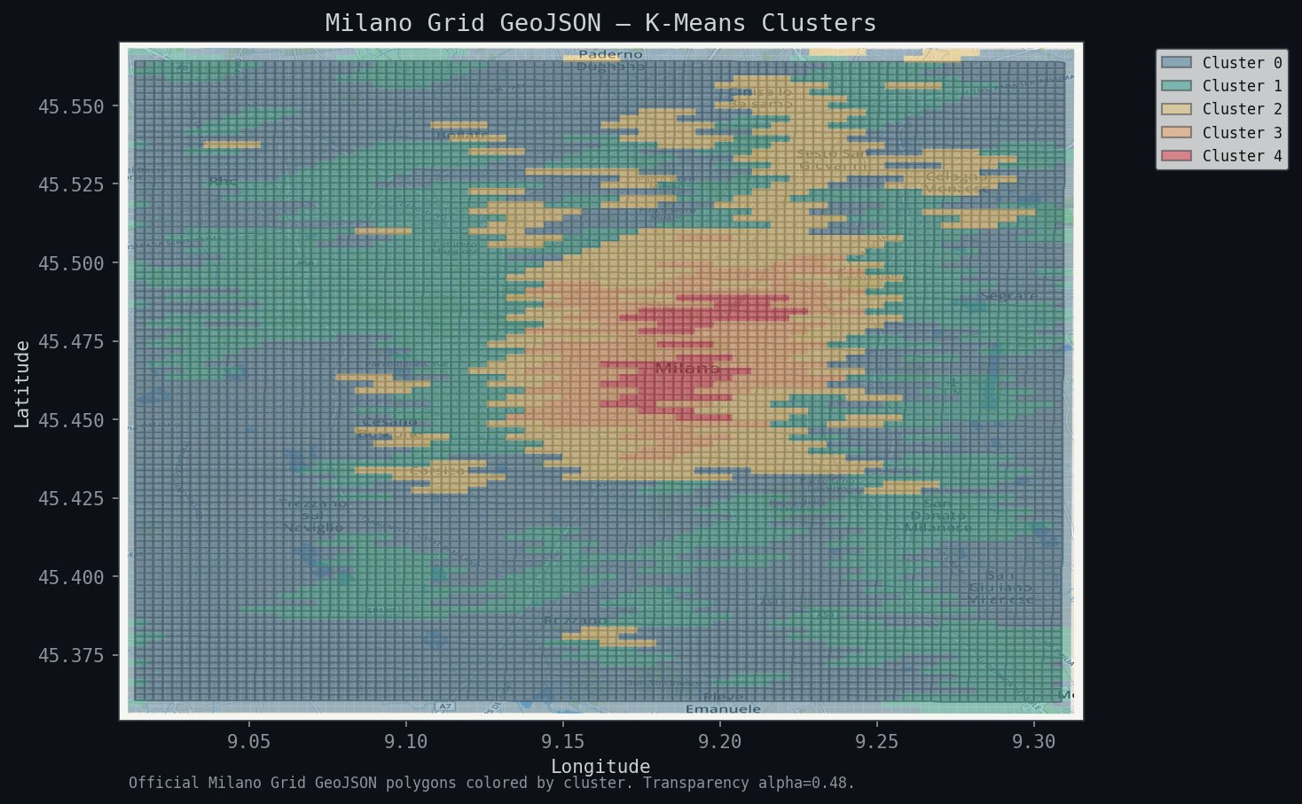
Χωρική Κατανομή — Milano Grid GeoJSON
Cluster 4 (κόκκινο): κέντρο Μιλάνου — υψηλότατη εμπορική δραστηριότητα
Cluster 3 (πορτοκαλί): αστική ζώνη γύρω από το κέντρο
Cluster 0 (μπλε): εξωτερικές/περιφερειακές ζώνες — minimal activity

Slide 18
Ερμηνεία Πορισμάτων ανά Cluster — K-Means
Cluster | mean_total | internet share | peak_rush mean | peak_night mean | peak_weekend mean | rush ratio | night ratio | weekend ratio | cv_total
C0 | 220 | 84.1% | 264 | 138 | 207 | 29.9% | 21.0% | 27.3% | 0.373
C1 | 224 | 79.5% | 283 | 104 | 189 | 31.7% | 15.7% | 24.2% | 0.608
C2 | 870 | 81.4% | 1 056 | 506 | 756 | 30.4% | 19.3% | 25.3% | 0.457
C3 | 2 102 | 82.5% | 2 503 | 1 238 | 1 789 | 29.8% | 19.7% | 24.8% | 0.463
C4 | 3 901 | 82.2% | 4 600 | 1 802 | 2 942 | 29.6% | 15.7% | 21.9% | 0.635
C4-Εμπορικό κέντρο
Κορυφαία ένταση, συγκεντρωμένη στην αιχμή (mean 3901, rush 4600)
Αδειάζει νύχτα και Σ/Κ — καθαρά εργάσιμο ωράριο (night 15.7%, weekend 21.9%)
Η μεγαλύτερη μεταβλητότητα — απότομες ανόδοι και πτώσεις (cv 0.635)
C3- Έντονη αστική ζώνη
Υψηλή κίνηση όλες τις ώρες — ζωντανή ακόμα και τη νύχτα (peak_night 1238)
Ισχυρή αιχμή, αλλά όχι αποκλειστικά εργάσιμη (peak_rush 2503)
Σ/Κ πιο ενεργό από C4 — μικτός κατοικημένος/εμπορικός χαρακτήρας (weekend_ratio 24.8%)
C2-Μέση αστική ζώνη
Κυριαρχία ώρας αιχμής, τυπικό αστικό προφίλ (rush_ratio 30.4%)
Διατηρεί νυχτερινή παρουσία, σε αντίθεση με C1 (peak_night 506)
Μέτρια μεταβλητότητα — αναμενόμενη, χωρίς ακραία spikes (cv 0.46)
C1-Ασταθής προαστιακή ζώνη
Χαμηλή μέση κίνηση με απρόβλεπτες εκρήξεις (cv 0.608)
Η νύχτα είναι σχεδόν νεκρή — αδρανής εκτός ωραρίου (night_ratio 15.7%)
Το Σ/Κ επίσης πέφτει — πιθανώς βιομηχανικός χαρακτήρας (weekend_ratio 24.2%)
C0-κατοικημένη περιφερική ζώνη
Χαμηλή αλλά σταθερή χρήση όλο το 24ωρο (cv 0.37)Υψηλό night_ratio & weekend_ratio
Η νύχτα παραμένει ενεργή — κατοικημένος χαρακτήρας (night_ratio 21%)
Το Σ/Κ δεν πέφτει, χωρίς εμπορική εξάρτηση (weekend_ratio 27.3%)
Συμπέρασμα: Τα clusters διαφοροποιούνται κυρίως από την ένταση κίνησης και το χρονικό μοτίβο, οδηγώντας σε σαφείς ζώνες για 5G resource planning.

Slide 19
Εφαρμογές στο Σχεδιασμό Δικτύου 5G
C4 — Εμπορικό Κέντρο
C0/C1 — Περιαστικές Ζώνες
C2/C3 — Αστικές Ζώνες
Massive MIMO & beamforming για τη μέγιστη πυκνότητα χρηστών στο κέντρο
Dynamic bandwidth scaling 10:00–16:00 όπου η κίνηση αγγίζει τις 4.600 μονάδες
Αποδέσμευση πόρων νύχτα & Σ/Κ — night_ratio μόλις 15.7%, weekend 21.9%
Sleep mode 00:00–06:00 με εξοικονόμηση ενέργειας έως 40% στις αδρανείς ώρες
mMTC slices για IoT σε C1 — χαμηλή αλλά απρόβλεπτη κίνηση (CV=0.608)
C0: νυχτερινά residential slices — C1: scheduled wake-up μόνο σε ανιχνευόμενη κίνηση
Balanced resource allocation για μικτό προφίλ — rush_ratio ~30% και στα δύο clusters
Handover optimization macro/small cells λόγω υψηλής κινητικότητας στις αστικές ζώνες
Ενισχυμένη νυχτερινή κάλυψη για C3 — peak_night στις 1.238 μονάδες, ζωντανό 24/7

Slide 20
Ευχαριστούμε!
Ερωτήσεις;
Λεωνίδας Γκουρβέλος | Γιώργος Λαλάς
Επιβλέπων: Νίκος Ράπτης

